Slide 1
История и методология
геологических наук
Презентация
Кафедра инженерной геологии и геофизики
Географического факультета БГУ
Составитель: Творонович-Севрук Даниил Леонидович

Slide 2
РАЗВИТИЕ ГЕОЛОГИИ В БЕЛАРУСИ
I период (начало XVII в. – 80-е гг. IXX в.).
II период (80-е гг. IXX в. – 1920 г.).
III период (1920 – 1941 гг.).
IV период (1946 – 80-е гг.).
V период (с 90-х гг. ХХ в. – настоящее время).
Геологические научные школы Беларуси.

Slide 3
I период (начало XVII в. – 80-е гг. IXX в.). Период попутных и маршрутных описаний. Работы Г. Жончинского, К. Клюка, И. И. Лепехина, В. М. Севергина. Экспедиция Р. И. Мурчисона. Геологическая карта Г. П. Гельмерсена.
II период (80-е гг. IXX в. – 1917 г.). Деятельность Геологического комитета России. Первая геологическая съемка. Первые скважины. Работы А. П. Карпинского, П. Я. Армашевского, Е. В. Оппокова, П. А. Тутковского, А. Б. Миссуны, И. И. Жилинского.
III период (1920 – 1941 гг.). Создание национальной геологической школы (Инбелкульт, Институт геологии, Геологическое управление, Белгосуниверситет). Гидрогеологическая съемка. Сеть буровых скважин. Первые геофизические исследования кристаллического фундамента. Первая глубокая скважина и открытие каменной и калийной солей в Припятском прогибе. Работы Н. Ф. Блиодухо, А. М. Жирмунского, Г. Ф. Мирчинка, Е. Е. Сиротина. Первый учебник «Уступ у геалогiю Беларусi» Ф. В. Лунгерсгаузена.
IV период (1946 – 80-е гг.). Комплексное и детальное изучение геологии Беларуси глубинными скважинами. Открытие месторождений калийной и каменной солей, нефти, газа, горючих сланцев, бурого угля и др. Научные школы М. М. Цапенко, Г. В. Богомолова, А. С. Махнача, А. В. Фурсенко, Г. И. Горецкого, Р. Г. Гарецкого.
V период (с 90-х гг. ХХ в. – настоящее время). Работы по расширению и укреплению минерально-сырьевой базы Беларуси. Обобщающие монографии «Геология Беларуси», «Основы геологии Беларуси», «Полезные ископаемые Беларуси». Создание стратиграфической схемы Беларуси.

Slide 4
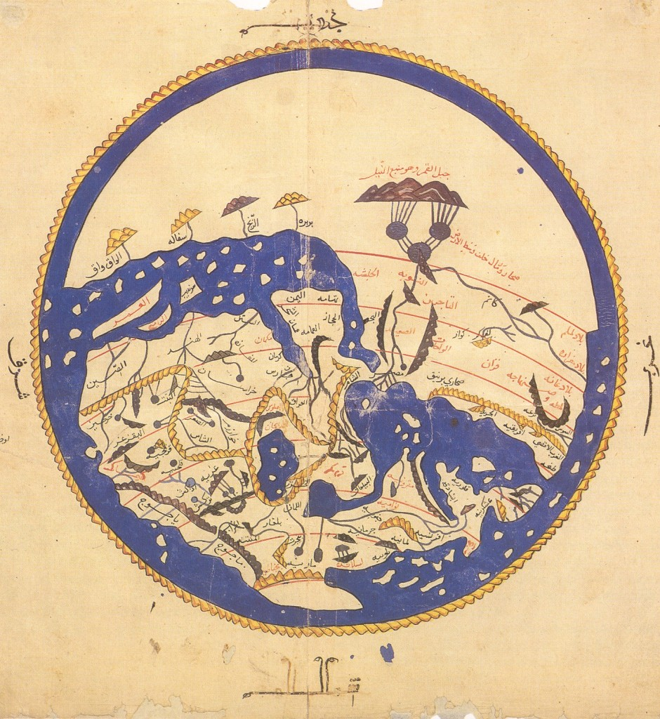

Slide 6
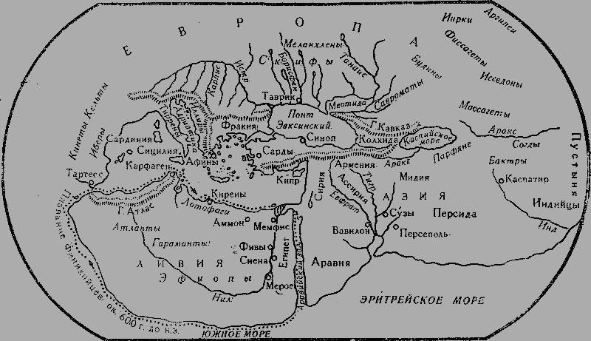

Slide 7
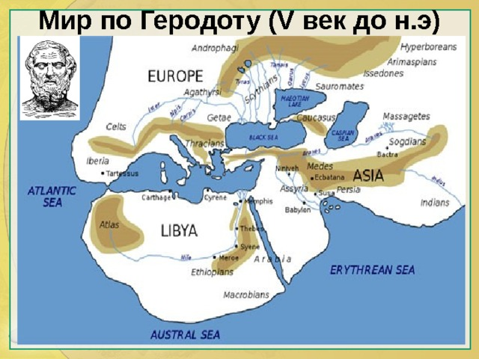

Slide 8
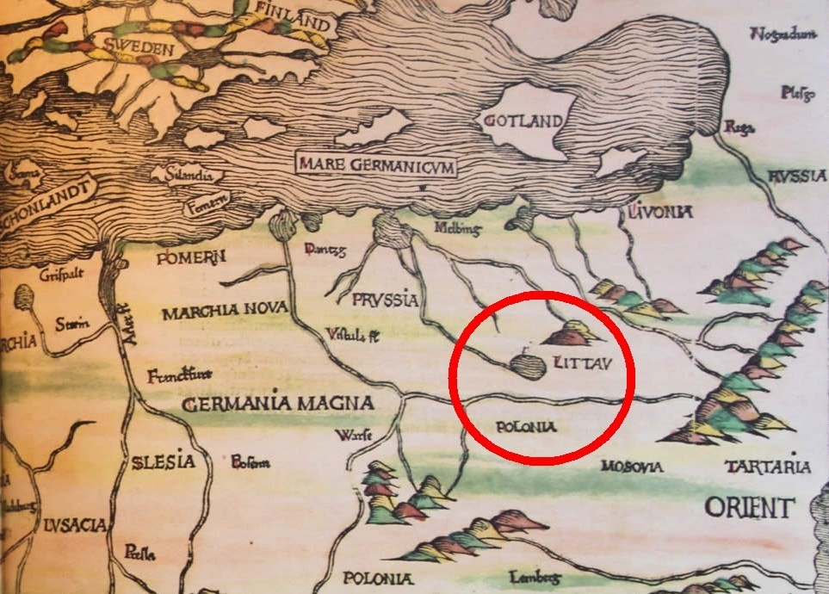

Slide 9
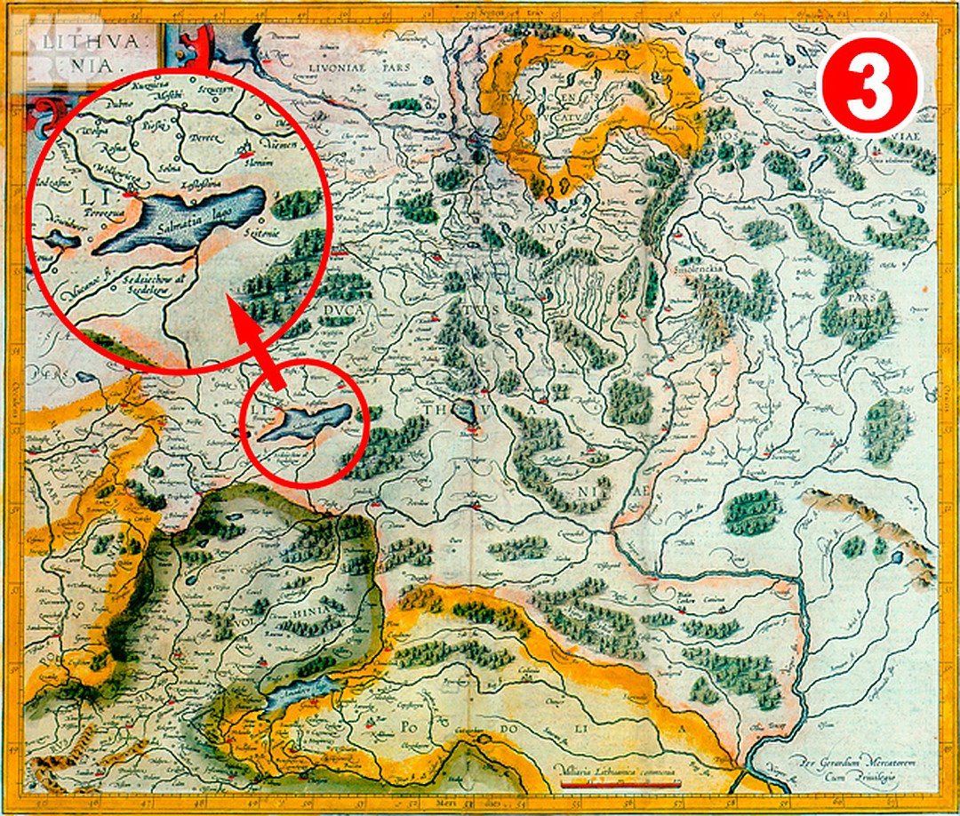

Slide 10
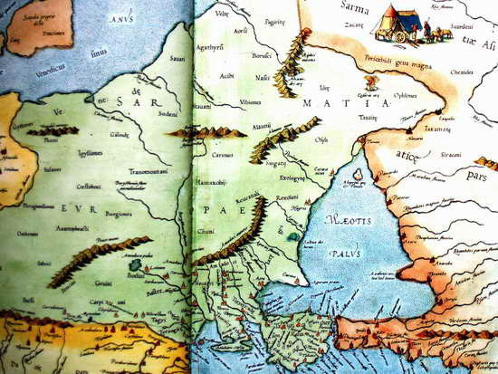

Slide 11
I период (начало XVII в. – 80-е гг. IXX в.). Период попутных и маршрутных описаний.
Работы Г. Жончинского, К. Клюка, И. И. Лепехина, В. М. Севергина. Экспедиция Р. И. Мурчисона. Геологическая карта Г. П. Гельмерсена.

Slide 13
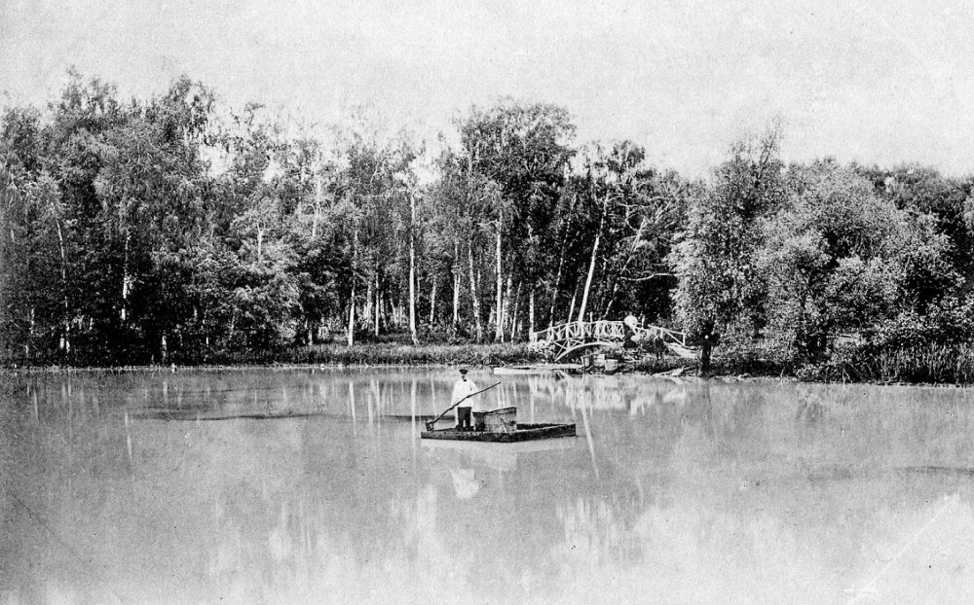

Slide 14
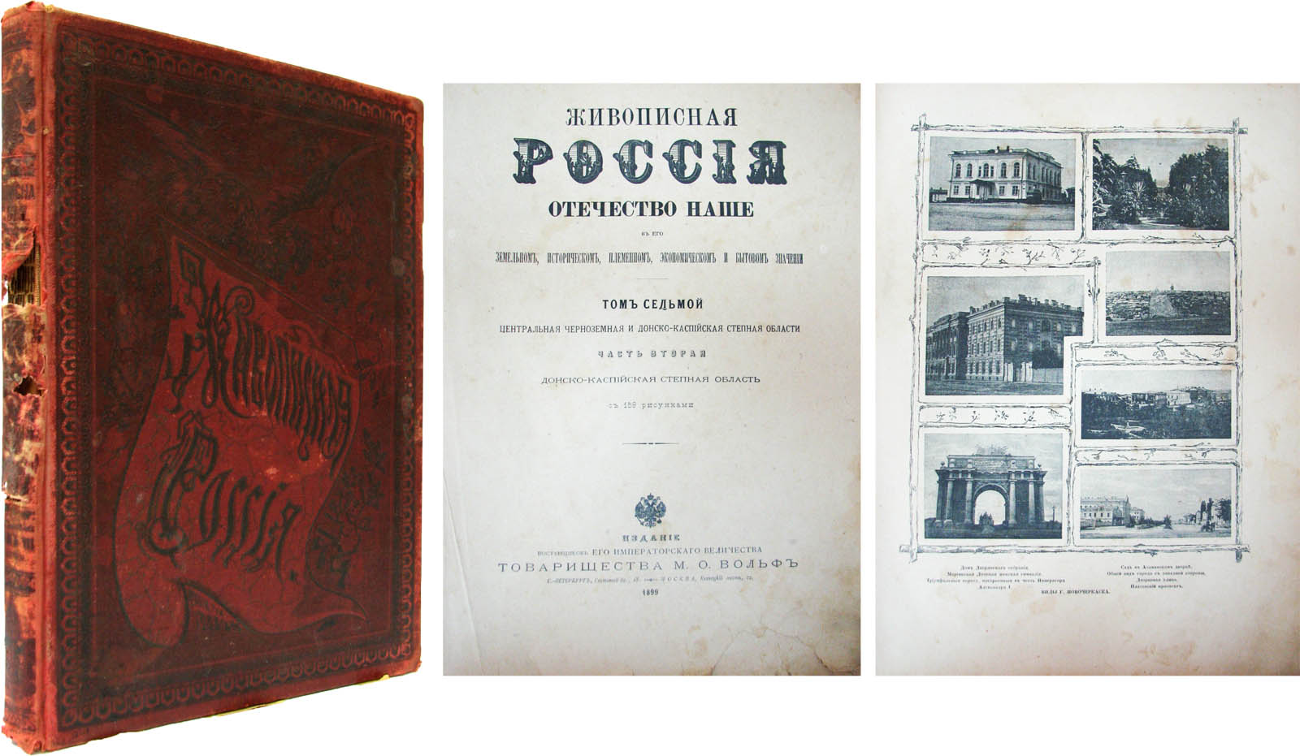

Slide 15
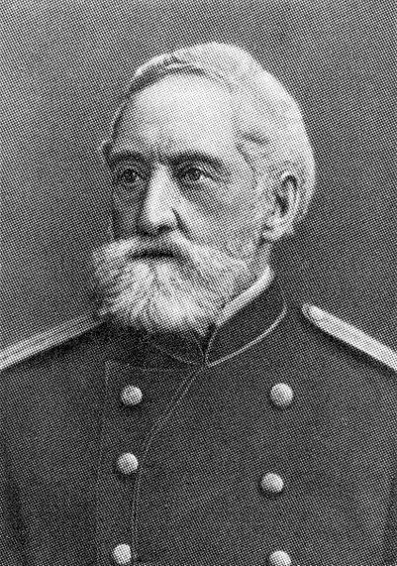
В 1825 году окончил Дерптский университет со степенью кандидата. В 1826—1830 годах состоял на службе в Министерстве финансов Российской империи. В 1830 году был командирован за границу, где до конца 1832 года занимался изучением геологии и горного дела в Берлине, Гейдельберге, Бонне и Фрейберге, а также посетил горную часть Германии, Австрии и Северной Италии. По возвращению в Россию в 1834 был году зачислен в Корпус горных инженеров, а через несколько месяцев Гельмерсен был командирован на Урал.
В 1835—1838 годах учился в Корпусе горных инженеров, по окончании которого был назначен профессором кафедры геологии.
С этого времени начинается непрерывный ряд его путешествий с целью исследования геологического строения и полезных ископаемых России и зарубежья. К этому же времени относится начало его преподавательской деятельности. В 1841 году Гельмерсен создал первую геологическую карту европейской части России. В 1842 году Гельмерсен определён консерватором Геологического музея Академии наук.
Григорий Петрович Гельмерсен
Georg von Helmersen

Slide 16
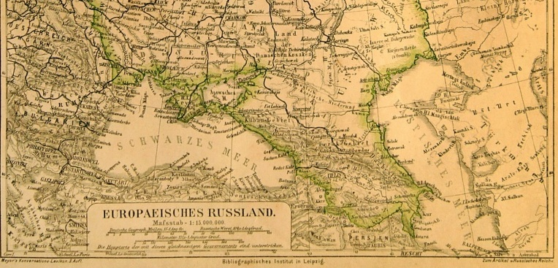

Slide 17
В 1802 г. геологические работы здесь начал проводить В.М. Севергин.
Он дал описания четвертичных отложений и рельефа, охарактеризовал гончарные глины в Верхне-Неманской низине около Скиделя, торфяники Свислочской низины, сообщил о выходах мела в районе Гродно, большое внимание уделил изучению валунов, высказал идею об обширном древнем материковом оледенении на западе Русской равнины.
В 1830 г. Э. И. Эйхвальд дает описание четвертичных пресноводных мергелей под Гродно. В 1846 г. в обнажениях на левом берегу Сожа экспедицией Р. Мурчисона впервые установлены коренные отложения меловой системы.

Slide 18
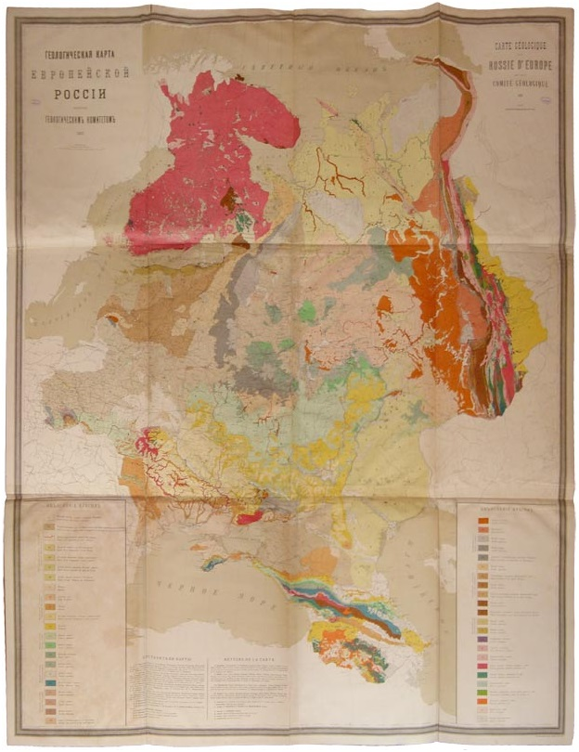

Slide 19
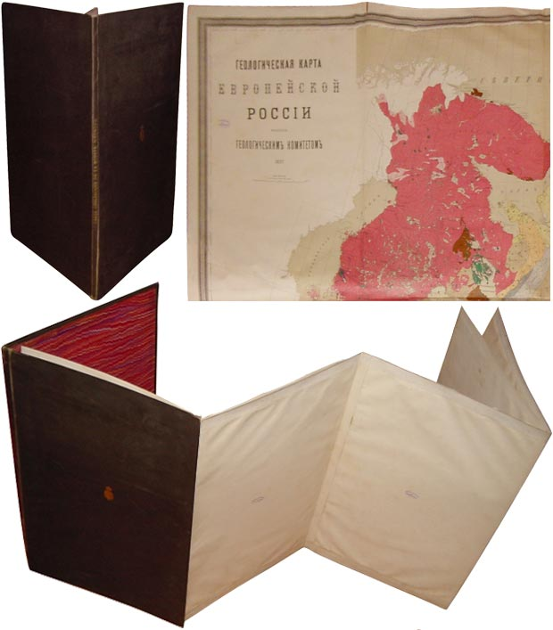

Slide 20
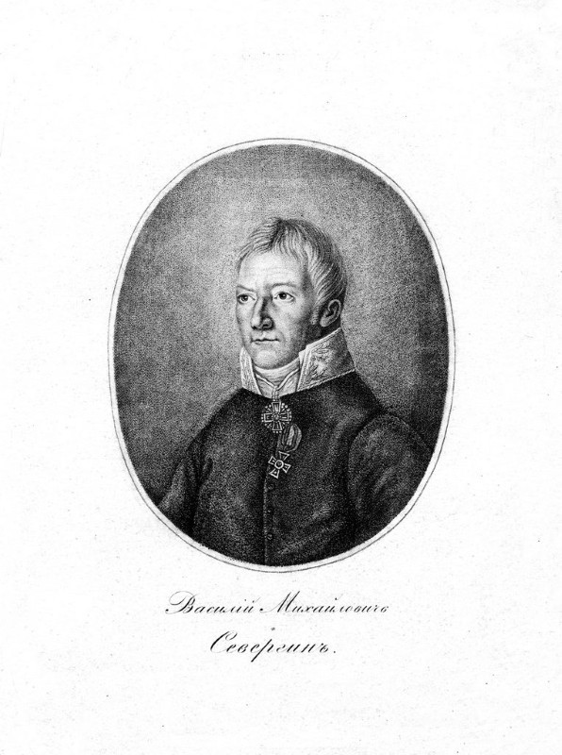

Slide 21
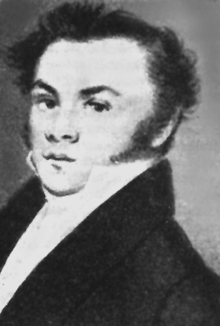
В 1826—1827 годах Эйхвальд совершил путешествие по Кавказу и Каспийскому морю, изучая фауну, флору и геологию этих мест. В 1829 году перешёл на кафедру зоологии в Виленский университет. В 1837 году перешел профессором зоологии, сравнительной анатомии и минералогии в Виленскую медико-хирургическую академию, в которой служил до 1851 года.
Научная деятельность Эйхвальда была очень разнообразна; она касалась медицины, зоологии, ботаники, палеонтологии, геологии, минералогии, антропологии, этнографии и археологии; своими трудами Эйхвальд много способствовал к ознакомлению с отечественной фауной и флорой как ныне живущих, так и ископаемых форм.
Особенно крупное научное значение имеют труды Эйхвальда в области палеонтологии России, выразившиеся как в целом ряде научных статей и заметок, так в особенности в первой грандиозной попытке дать полное описание и изображение всего палеонтологического материала, собранного в России. Труд этот «Палеонтология России»
Эдуард Иванович (Карл Эдуард) Эйхвальд (нем. Karl Eduard von Eichwald; 15 июля 1795 года, Митава, — 16 ноября 1876 года, Санкт-Петербург) — русский естествоиспытатель и палеонтолог

Slide 22
Во второй половине XIX века геологическими маршрутами все чаще пересекаются средние и южные районы Беларуси. По их результатам появляются известные работы А.П. Карпинского и А.Э. Гедройца. В 1892 г. А.П. Карпинский описал кембро-силурийские отложения у д. Рованичи.
С 1873 по 1898 гг. в Белорусском Полесье работала экспедиция под руководством И. И. Жилинского. Она собрала и обобщила богатый материал по геологическим и физико-географическим условиям Полесской низменности
Объем сведений о строении недр Беларуси в то время был невелик. Однако исследования, проведенные здесь в XIX веке, заложили фундамент дальнейшего геологического изучения территории.

Slide 23
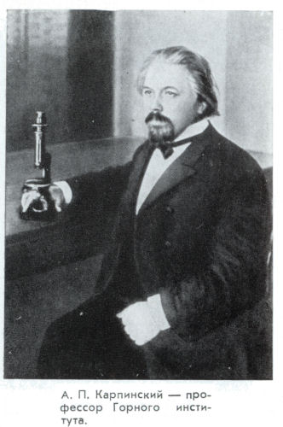

Slide 24
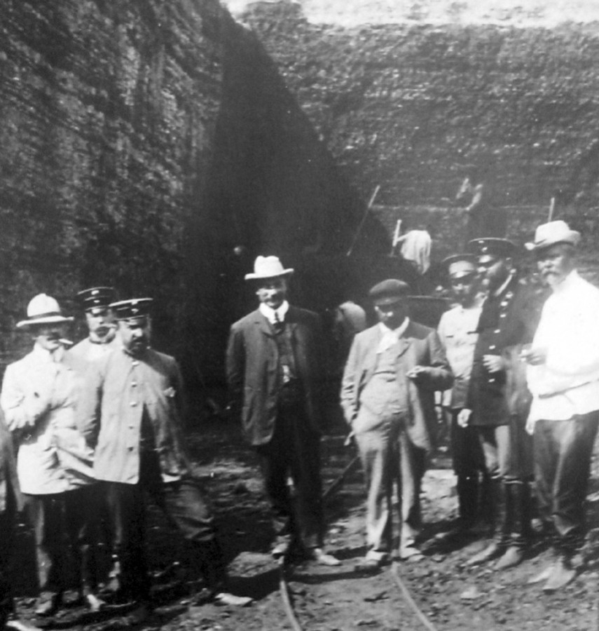
(1848, Виленская губерния — 1909) — геолог, исследователь Забайкалья, Амударьи и стран Балтии, один из первых сотрудников Геолкома (Геологического комитета)
Окончил Екатеринославское высшее горное училище. Действительный член Русского географического общества с 1880 года. В течение многих лет исследовал Литву, Белоруссию и прилежащие районы Польши. Опубликовал в 1895 году сводную работу по геологии данного обширного региона Балтии.
Гедройц, Антон Эдмундович

Slide 25
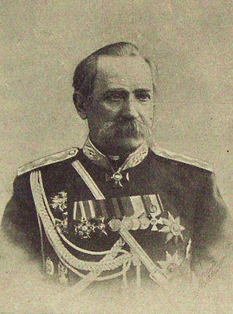
В мае 1872 года была создана комиссия «для исследования состояния сельского хозяйства», которая пришла к выводу, что «осушение болот крайне необходимо в Петербургской, Новгородской, Тверской, Ярославской, Минской и Волынской губерниях».^{[1]} В 1873 году И. И. Жилинский возглавил Западную экспедицию на Полесьи, которая должна была охватить территорию площадью около 9 млн гектаров. Он намеревался, «отклонив причины, которые вызывают возникновение болот, достичь более равномерного распределения влаги и таким образом освободить заболоченную простору от излишков воды».^{[1]} Этот проект не имел аналогов в мире. Работы по осушению Полесья начались под его руководством в 1874 и продолжались около 20 лет.
Ио́сиф Ипполи́тович Жили́нский (20 апреля 1834 года, Троки, Виленская губерния, Российская империя — 1916) — русский геодезист, генерал от инфантерии.
По окончании курса наук в Институте инженеров путей сообщения и престижных зарубежных стажировок занимался в геодезическом отделении Николаевской академии Генерального штаба и в Пулковской обсерватории.

Slide 26
Одновременно проводились исследования по выращиванию на мелиорированных землях озимых и яровых культур, кормовых трав и овощей, «чтобы на деле показать полесскому крестьянину способы и приемы разработки болот под пашню и огороды, хорошим примером вызвать у него охоту к перениманию». В результате работы Западной экспедиции в Беларуси оздоровился климат, утратили эпидемический характер болезни, практически исчез свойственный данной местности «каўтун». В 1903 году генерал И. И. Жилинский писал: «Сделанные до этого времени канализационные работы на Полесье можно считать достаточными при нынешних экономических условиях страны, по мере же изменения этих условий, по мере увеличения населения и культуры страны, будет являться неизбежной необходимость расширения сети каналов. Нельзя рассматривать работу целиком завершенной — только положено начало для такого рода работы в будущем».

Slide 27
Исследуя деятельность Западной экспедиции И. И. Жилинского, можно предположить, что и Жировский канал, протекающий на юге Дрогичинского района Брестской области, неподалеку от деревни Малиновка, назван так в честь генерала-исследователя. И. И. Жилинский руководил работами по осушению болот не только на Припятском Полесье, но и в подмосковном Мещерском крае, в Барабинской низменности Западной Сибири. Осушение проходило с большими трудностями. Ни бульдозеров, ни экскаваторов не было. Сети магистральных и боковых каналов копались вручную, русла рек чистились черпаками с плотов, мосты и деревянные шлюзы рубились топорами. Грунт вывозился на лошадях. В донесениях на высочайшее имя люди, занятые этим тяжелейшим трудом, «награждались» нелестными эпитетами: «Народ гнусный, нерадивый, непредприимчивый, так что даже где собственная польза и выгода, то и для того все нужно смотреть и ко всему понуждать. В противном случае совсем опустится, предастся лености, пьянству, а затем и всем худым последствиям». И, тем не менее, около 100 тысяч гектаров болот удалось осушить только в Северной экспедиции, которая работала в 1877 — 1899 годах.

Slide 28
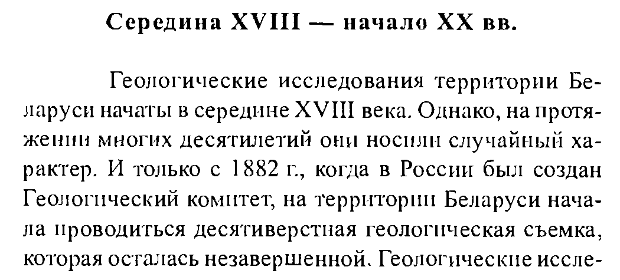
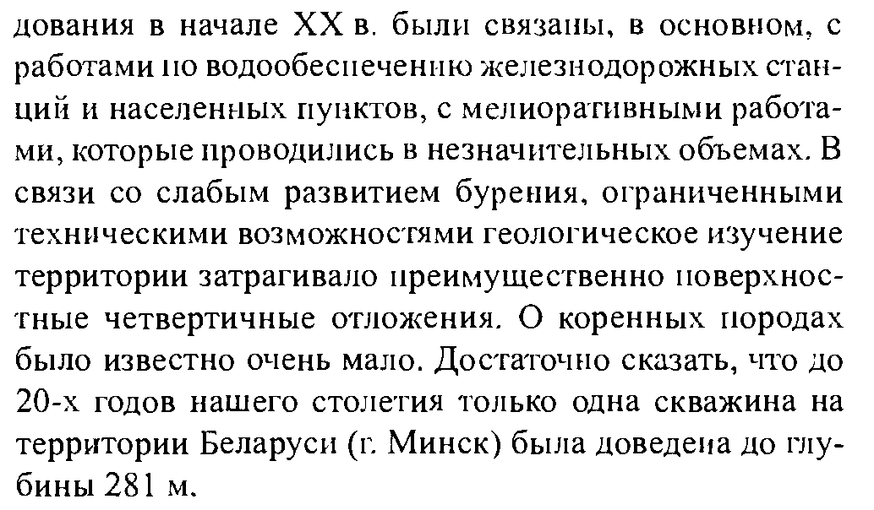
Выдержки из Геологии Беларуси

Slide 29
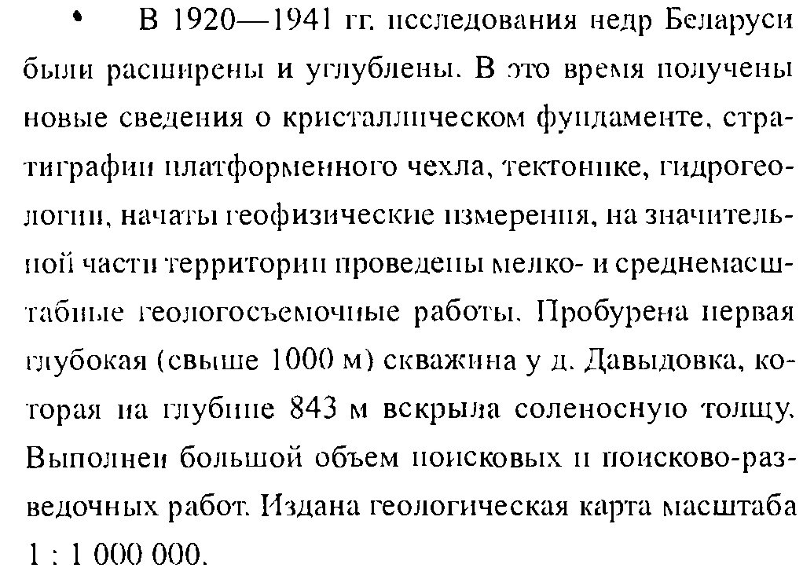
Выдержки из Геологии Беларуси

Slide 30
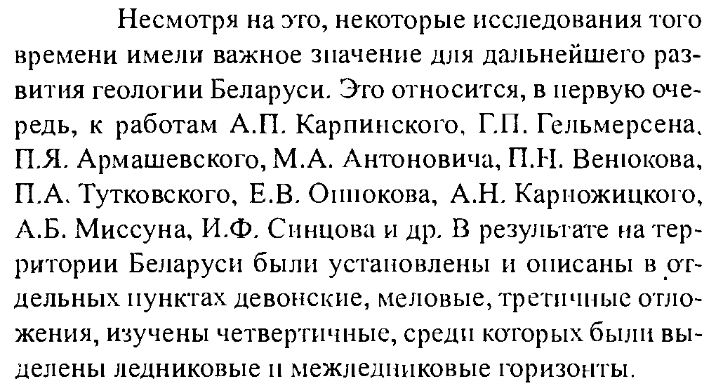
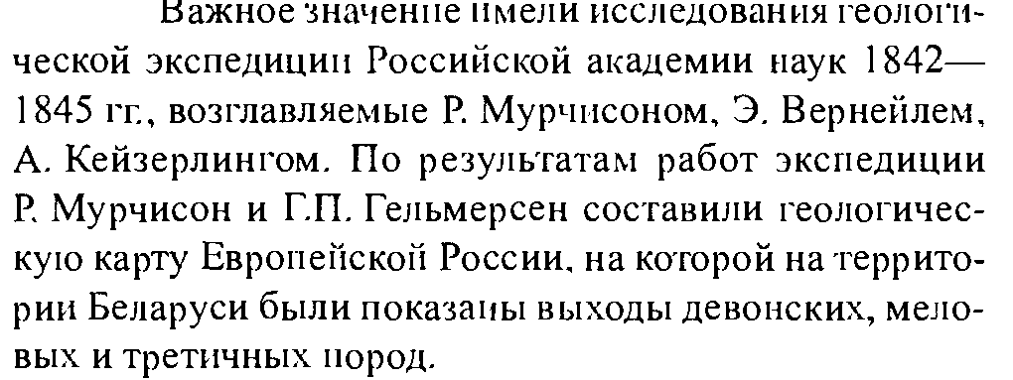
Выдержки из Геологии Беларуси

Slide 31
II период (80-е гг. IXX в. – 1920 г.).
Деятельность Геологического комитета России. Первая геологическая съемка. Первые скважины. Работы А. П. Карпинского, П. Я. Армашевского, Е. В. Оппокова, П. А. Тутковского, А. Б. Миссуны, И. И. Жилинского.

Slide 32
На втором этапе изучения недр Беларуси начали зарождаться современные геологическая служба и геологическая наука. У их истоков стоял Институт белорусской культуры.
Среди задач этого научного учреждения, образованного в 1922 г., важное место было отведено изучению недр, которым активно занимались крупнейшие геологи того времени Н.Ф. Блиодухо, Ф.В. Лунгерсгаузен, Г.Ф. Мирчинк, П.А. Тутковскийи др.
В 1927 г. на базе геологической ячейки Инбелкульта был создан Геологический институт.

Slide 33
III период (1920 – 1941 гг.).
Создание национальной геологической школы (Инбелкульт, Институт геологии, Геологическое управление, Белгосуниверситет). Гидрогеологическая съемка.
Сеть буровых скважин.

Slide 34
Первые геофизические исследования кристаллического фундамента. Первая глубокая скважина и открытие каменной и калийной солей в Припятском прогибе. Работы Н. Ф. Блиодухо, А. М. Жирмунского, Г. Ф. Мирчинка, Е. Е. Сиротина. Первый учебник «Уступ у геалогiю Беларусi» Ф. В. Лунгерсгаузена.

Slide 35
В этот, довоенный, период было открыто и изучено более 300 месторождений различных полезных ископаемых, в Минске была пробурена самая глубокая в то время скважина на западе СССР (353,8 м).
Уже в те годы были сформулированы представления о наличии на юго-востоке Беларуси крупной погруженной структуры — Припятского прогиба. Первым признаком больших богатств Припятского прогиба стало обнаружение каменной соли, которая была вскрыта в 1940 г. у д. Давыдовка на глубине 844 м.

Slide 36
В 1941 г. издана геологическая карта листа N-35 (Минск). В 1930 г. опубликован первый учебник по геологии Беларуси — «Уступ у геалогiю Беларусi» Ф.В. Лунгерсгаузена.
Итоги геологических исследований этого этапа были подведены в изданной в 1947 г. монографии «Геология СССР. Том III. Белорусская ССР».

Slide 37
IV период (1946 – 80-е гг.).
Комплексное, детальное и системное изучение геологии Беларуси глубинными скважинами. Открытие месторождений калийной и каменной солей, нефти, газа, горючих сланцев, бурого угля и др. Научные школы М. М. Цапенко, Г. В. Богомолова, А. С. Махнача, А. В. Фурсенко, Г. И. Горецкого, Р. Г. Гарецкого.

Slide 38
В их основу были положены материалы глубокого бурения, геологической съемки, геолого-поисковых и геологоразведочных работ, геофизических исследований.
Стали применяться тонкие физические и химические методы изучения вещества.
Территория Беларуси на этом этапе была полностью покрыта геологической съемкой масштаба 1 : 200 000, на отдельных участках проведена съемка масштаба
1 : 50 000.

Slide 39
V период (с 90-х гг. ХХ в. – настоящее время).
Работы по расширению и укреплению минерально-сырьевой базы Беларуси. Обобщающие монографии «Геология Беларуси», «Основы геологии Беларуси», «Полезные ископаемые Беларуси». Создание стратиграфической схемы Беларуси.

Slide 40
Были установлены основные закономерности размещения главных тектонических структур Беларуси и показаны особенности их развития.
Охарактеризованы комплексы пород кристаллического фундамента, их стратиграфия, условия формирования и металлогеническая специализация, исследованы особенности строения и формирования разновозрастных кор выветривания на кристаллических породах.
Разработаны стратиграфические схемы, детально изучен вещественный состав, реконструированы палеогеографические условия формирования и охарактеризованы вторичные изменения отложений всех подразделений осадочного чехла т. д.

Slide 41
Изучением геологии Беларуси в послевоенный период занимались академические учреждения (Лаборатория геохимических проблем, Плещеницкая геофизическая обсерватория, Институт геологических наук), производственные объединения («Белгеология», «Белоруснефть», «Беларуськалий»), отраслевые научно-исследовательские и проектные институты (БелНИГРИ, БЕЛГОРХИМПРОМ, БелНИПИнефть, «Геосервис»), Белорусский и Гомельский госуниверситеты и другие организации.
Большой вклад в развитие белорусской геологической науки и практики в этот период внесли очень многие специалисты: Г.В. Богомолов, Р.Г. Гарецкий, Г.И. Горецкий, К.И. Лукашев, А.В. Матвеев, А.А. Махнач, А.С. Махнач, Р.Е. Айзберг, , В.К. Лукашев, З.А. Горелик.

Slide 42
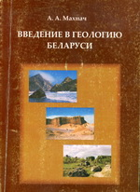
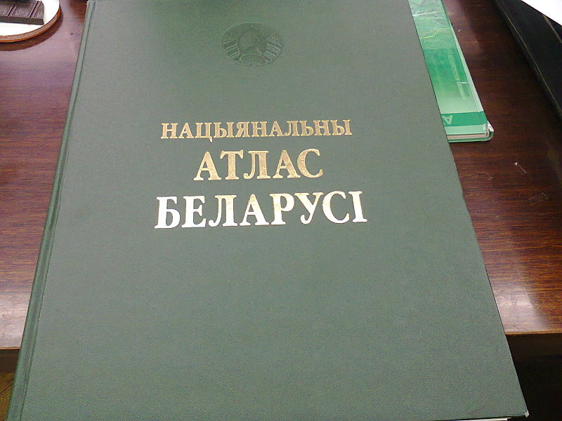

Slide 43
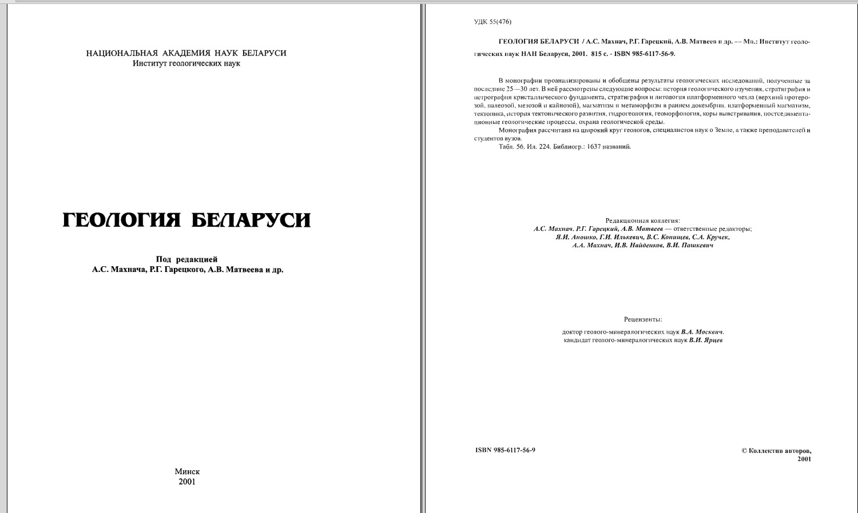

Slide 44
Геологические научные школы Беларуси
В белорусской науке отчётливо
выделяются научные школы:
К.И.Лукашёва
А.С.Махнача
Г.И.Горецкого

Slide 45
Международное сотрудничество белорусских учёных

